Slide 1
웹 크롤링 및 데이터 분석과 색인을 통한 검색
인턴사원 강명훈

Slide 2
목차
1. 프로젝트 개요
2. 개발환경 및 시스템 구성도
3. 구현 내용
4. 향후 발전 계획
5. 참고 문헌 및 사이트

Slide 3
1. 프로젝트 개요
1. 웹 크롤러 구현
2. 크롤링 된 데이터의 형태소 분석
3. 분석된 데이터 색인
4. 색인된 데이터 검색 기능 구현
5. 웹 서버를 통한 검색 창 구현

Slide 4



2-1. 개발 환경
OS – Linux(Ubuntu LTS 16.04)
Language
Crawler – Java
검색 창 – HTML & JavaScript(Jquery와 Ajax)
Tool 및 Library
색인 – Elasticsearch 5.2.0
형태소 분석기 – 은전한닢 플러그인
Elasticsearch-analysis-mecab-ko-5.2.0.0
Mecab-java-0.996
Mecab-ko-lucene-analyzer-0.21.0

Slide 5
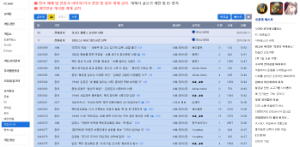
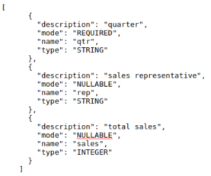
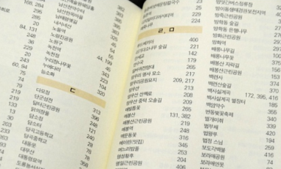

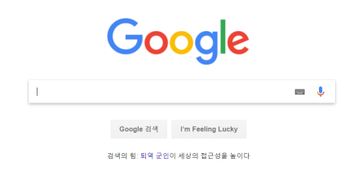
2.2 시스템 구성도
Crawler.java
Web page
Board.java
(Json)
Setting & Mapping
색인 생성
검색창 구현

Slide 6
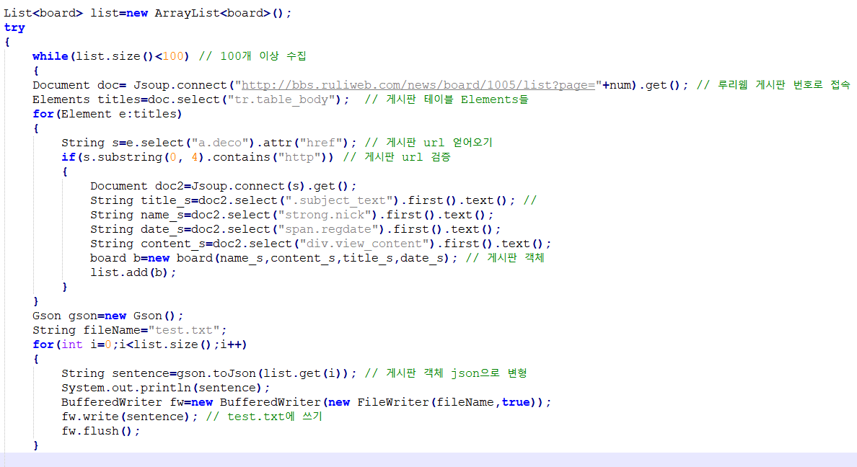
3. 구현 내용 (1/12)
Crawler.java – Gson, Jsoup 라이브러리 사용

Slide 7
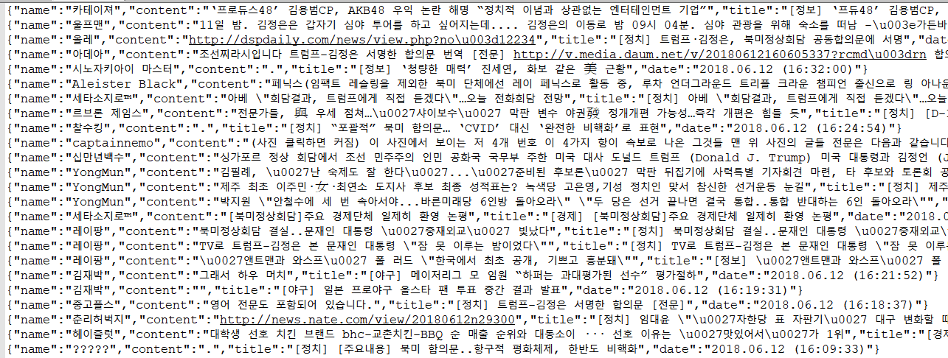
3. 구현 내용 (2/12)
실제로 크롤링된 데이터 – Json 형식

Slide 8
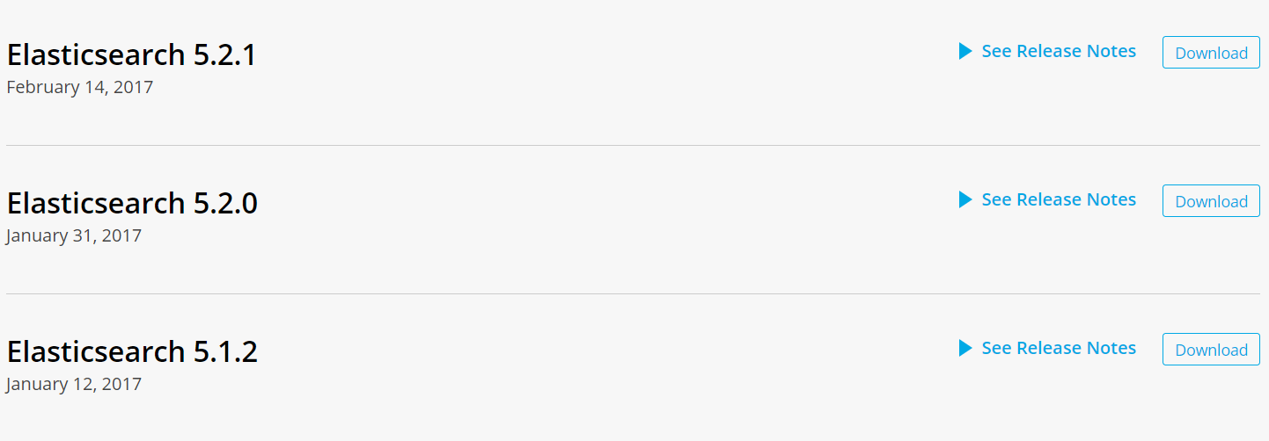
3. 구현 내용 (3/12)
Elasticsearch 설치
- 홈페이지에 다양한 버전 존재.
- 5.2.0 버전 설치

Slide 9
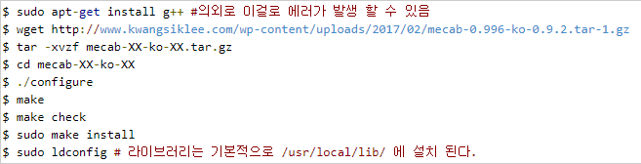
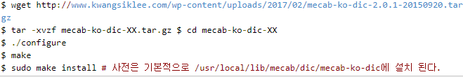
3. 구현 내용 (4/12)
은전한닢(elasticsearch-analysis-mecab-ko) 플러그인 설치
Mecab - ko 라이브러리 설치
Mecab – ko – dic 사전 설치

Slide 10


3. 구현 내용 (5/12)
은전한닢(elasticsearch-analysis-mecab-ko) 설치
Analysis-mecab-ko 플러그인 설치
Mecab-java 다운 및 컴파일 옵션 변경하여 컴파일
- Vi Makefile에서 INCLUDE부분을 자신의 JVM의 INCLUDE 경로로 변경.
Make 해서 빌드하고 libMecab.so 라이브러리를 복사

Slide 11
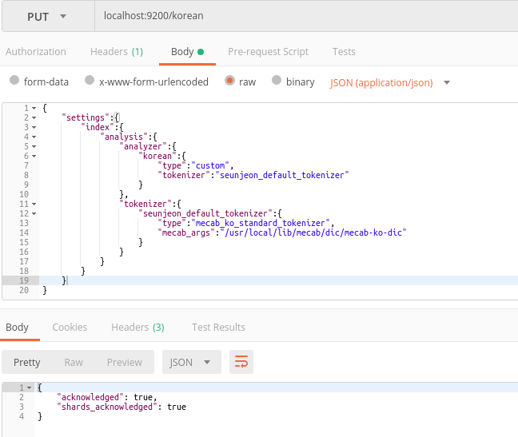
3. 구현 내용 (6/12)
Postman 프로그램
Korean index 생성
형태소 분석기 적용

Slide 12
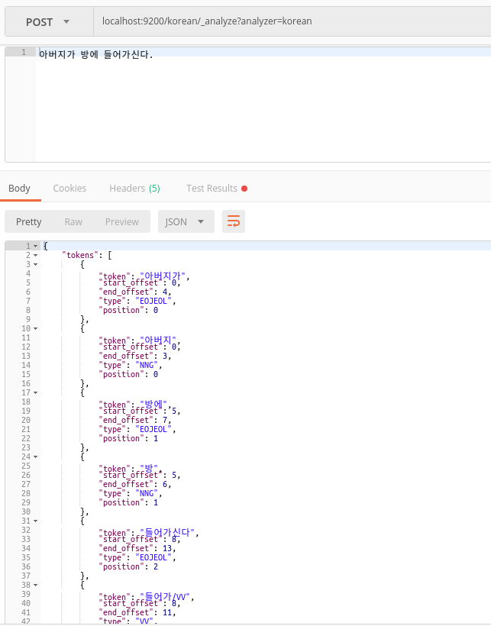
3. 구현 내용 (7/12)
은전한닢(elasticsearch-analysis-mecab-ko) 설치
Korean analyzer 테스트
‘아버지가 방에 들어가신다’ 분석

Slide 13
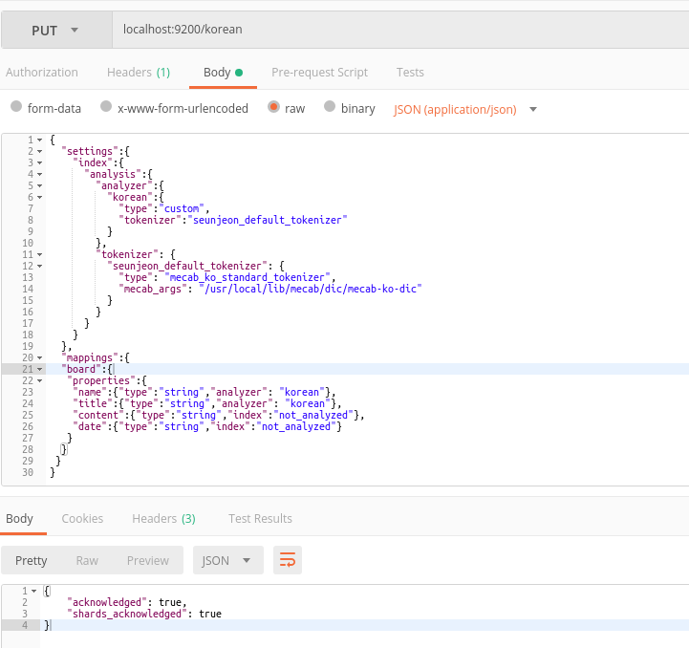
3. 구현 내용 (8/12)
Korean 인덱스 생성
Settings
Korean이라는 analyzer 생성
Tokenizer에 mecab 사전 경로 설정
Mappings: property의 type 및 analyzer을 결정

Slide 14
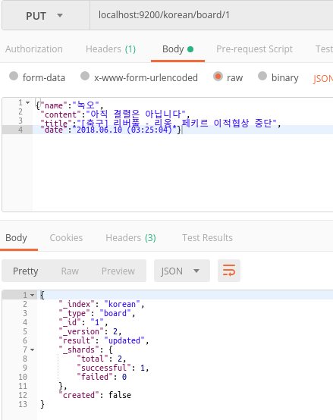
3. 구현 내용 (9/12)
Korean 인덱스에 데이터 색인
각 property에 따른 값을 입력

Slide 15
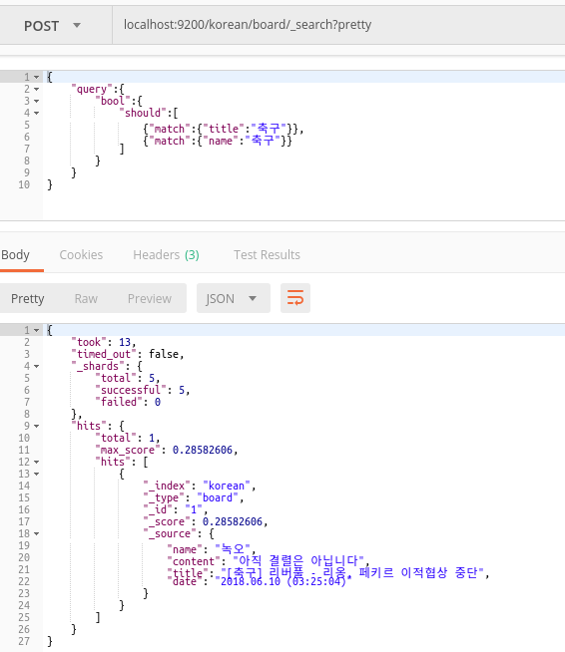
3. 구현 내용 (10/12)
Search로 Query를 전송
Should Query로 ‘축구’ 검색
검색된 데이터

Slide 16
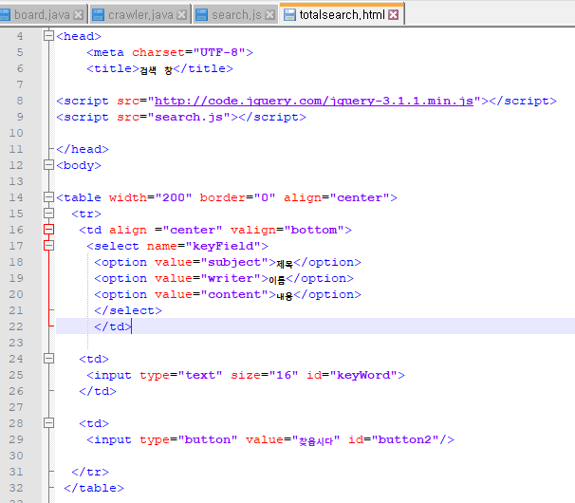
3. 구현 내용 (11/12)
검색 페이지 구현
Totalsearch.html

Slide 17
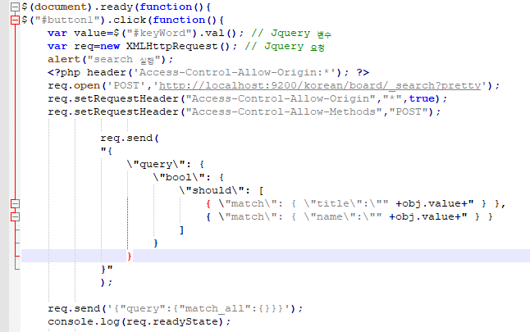
3. 구현 내용 (12/12)
검색 페이지 구현
Search.js
Jquery를 이용

Slide 18
4. 향후 발전 계획
크롤링 된 데이터를 형태소 분석하여 저장
다른 형태소 분석기 사용하여
분석된 데이터를 기반으로 색인
Elasticsearch 사용
검색 페이지 완성
웹 서버를 통해 페이지 구축 – eclipse에 tomcat 서버 연동

Slide 19

5. 참고 문헌 및 사이트
시작하세요! 엘라스틱 서치 - 김종민 지음
루씬 기반의 실시간 오픈소스 검색엔진
http://www.kwangsiklee.com/ko/2017/07/%EC%9D%80%EC%A0%84%ED%95%9C%EB%8B%A2-%EC%84%A4%EC%B9%98-%EC%99%84%EC%A0%84%EC%A0%95%EB%B3%B55-5-0/
은전한닢-설치-완전정복

Slide 20
Q & A

